Slide 1
Тема 1. Теоретичні основи управління змінами та інноваціями

Slide 2
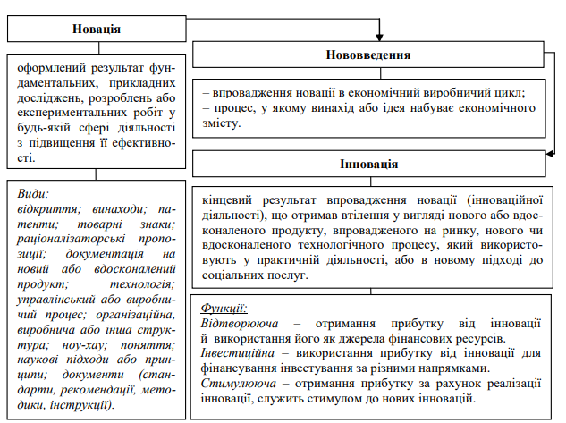
1. Сутнісна характеристика інновацій
Поняття новацій та інновацій

Slide 3
1. Сутнісна характеристика інновацій
До наукового лексикону цей термін вперше ввів Йозеф Шумпетер (1883-1950 pp.), який вважав відкриття, винахід нового пристрою або технології початковою подією, а впровадження цього пристрою або технології – завершальною подією, розглядаючи інновацію з погляду економічного застосування, що передбачає створення нових ресурсів або використання вже відомих в інший спосіб
Світова економічна думка інтерпретує інновацію як перетворення потенційного науково-технічного прогресу на реальний, утілений у нових продуктах і технологіях.

Slide 4
1. Сутнісна характеристика інновацій
Визначення інновацій в літературі
Інновація як об’єкт
Інновація - об'єкт, впроваджений у виробництво в результаті проведеного наукового дослідження або зробленого відкриття, якісно відмінний від попереднього аналога
Інновація - кінцевий результат впровадження нововведення з метою зміни об'єкта управління й одержання економічного, соціального, екологічного, науково-технічного або іншого виду ефекту.
Інновація як процес
Інновація — це така цілеспрямована зміна, яка вносить у середовище впровадження (організацію, суспільство тощо) нові відносно стабільні елементи.
Інновація - це процес, у якому винахід або нова ідея набувають економічний зміст.

Slide 5
1. Сутнісна характеристика інновацій
Інновація як перетворення
Інновація - проведення змін у техніці, технології, організації, екології, економіці, соціальному середовищі підприємства.
Інновація - цільова зміна у функціонуванні підприємства як системи (кількісне, якісне в будь-якій сфері діяльності підприємства).
Інновації як система
Інновація - це система, що виникла в процесі створення, використання та реалізації результатів наукових досліджень і розробок, спрямованих на вдосконалення технічних, організаційних, економічних, соціальних і правових відносин у галузі науки, виробництва, культури, освіти та інших сферах діяльності суспільства.
Інновація як інструмент
Інновація - інструмент підприємництва, як дію, що надає ресурсам нові можливості придбання капіталу, відмічаючи, що це скоріш за все економічне та соціальне поняття, ніж технічне

Slide 6
1. Сутнісна характеристика інновацій
Інновація як явище
Інновації - це багатоаспектне явище, яке виступає як предмет і об’єкт особливої трудової діяльності людей, пов’язаної з творчістю, розробкою і запровадженням нововведень у різних сферах господарювання та соціального буття задля отримання певного ефекту від реалізації, використання або споживання продукту праці (послуг, товарів, технологій тощо)

Slide 7
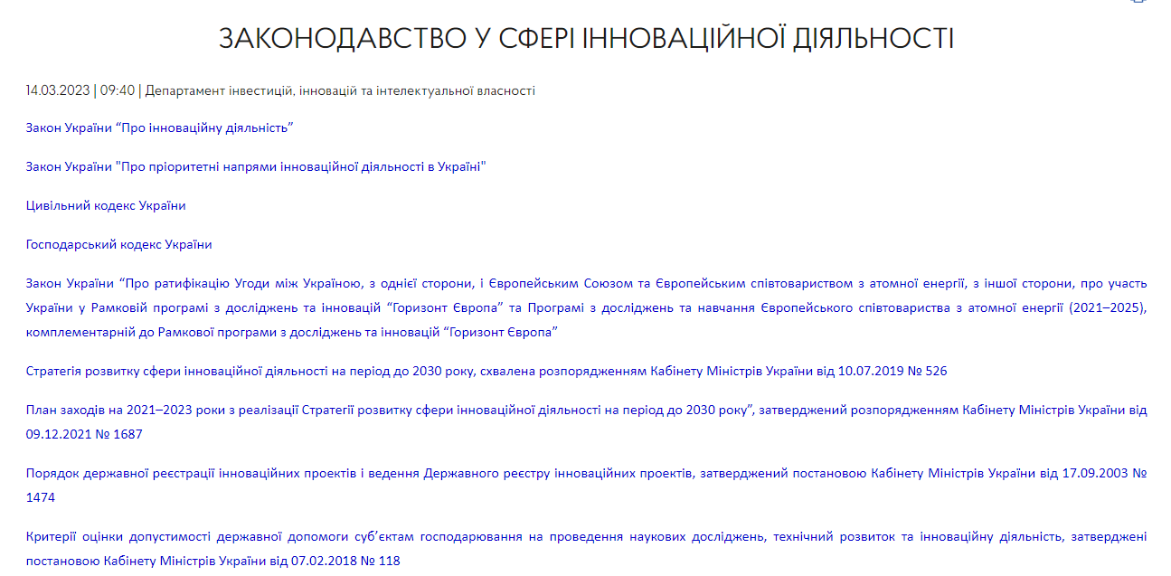
1. Сутнісна характеристика інновацій
Визначення інновацій в нормативних документах
https://www.me.gov.ua/Documents/Detail?lang=uk-UA&id=bc1e5f83-45ce-4317-88d1-312102bb1514&title=ZakonodavstvoUSferiInnovatsiinoiDiialnosti

Slide 8
1. Сутнісна характеристика інновацій
Визначення інновацій в нормативних документах
Закон України «Про інноваційну діяльність» від 4 липня 2002 р. 40-IV
Інновації - новостворені (застосовані) і (або) вдосконалені конкурентоздатні технології, продукція або послуги, а також організаційно-технічні рішення виробничого, адміністративного, комерційного або іншого характеру, що істотно поліпшують структуру та якість виробництва і (або) соціальної сфери;
Директива Європейського Парламенту і Ради 2014/25/ЄС від 26 лютого 2014 року про здійснення суб'єктами закупівель у водній, енергетичній, транспортній галузях та в галузі поштових послуг і про скасування Директиви 2004/17/ЄС
Інновація означає впровадження нового чи істотно вдосконаленого продукту, послуги або процесу, у тому числі, між іншим, процесів виробництва, будівництва чи спорудження, нового методу реалізації або нового методу організації в ділові практики, організацію робочих місць або зовнішні зв’язки, між іншим, із метою надання допомоги у вирішенні суспільних проблем або підтримки стратегії розумного, сталого та інклюзивного зростання

Slide 9
1. Сутнісна характеристика інновацій
Інновації – це введення у загальний вжиток якого-небудь нового або значно покращеного продукту (товару або послуги) або процесу, нового методу маркетингу або нового організаційного методу, а також ділова практика, організація робочих місць або зовнішніх зв’язків
Загальною ознакою інновації є провадження, новий або вдосконалений продукт є впровадженим, коли він винесений на ринок.
https://www.oecd-ilibrary.org/docserver/9789264304604-en.pdf?expires=1694336012&id=id&accname=guest&checksum=C585A1D6080544804E9C6CFD4AFA8D45
Керівництво Осло (2018 р.) передбачає спільну основу для вимірювання інновацій у більш загальному масштабі – на загальноекономічному рівні, на рівні урядів, некомерційних організацій та в домогосподарствах

Slide 10
1. Сутнісна характеристика інновацій
Повідомлення Європейської Комісії. Рамковий документ щодо державної допомоги на наукові дослідження, технічний розвиток та провадження інноваційної діяльності
Інновація процесу означає імплементацію нового або значно покращеного методу виробництва або доставки (зокрема це передбачає значні зміни у техніках, обладнанні або програмному забезпеченні), до якої не відносяться незначні зміни або покращення, збільшення можливостей виробництва або надання послуг шляхом додавання виробничих або логістичних систем, які є дуже подібними до тих, що вже використовуються, припинення використання процесу, проста заміна капіталу або розширення капіталу, зміни, зумовлені виключно змінами цін на фактори виробництва, кастомізація, локалізація, регулярні, сезонні та інші циклічні зміни та торгівля новими чи значно вдосконаленими продуктами

Slide 11
2. Види інновацій
ВАЖЛИВІСТЬ КЛАСИФІКАТОРА ІННОВАЦІЙ
1. Оцінити спрямованість і ефективність інноваційного процесу.
2. Визначити перспективність майбутніх нововведень.
3. Установити проблемні зв'язки між різними типами інновацій.
4. Підібрати методи управління, адекватні особливостям кожного інноваційного процесу, які випливають із переважаючого типу інновацій, що утворюють ці процеси.
5. Створити економічні механізми й організаційні форми управління інноваційною діяльністю залежно від типу інновацій.
6. Визначити методи й форми реалізації і просування інноваційного продукту та інноваційної технології залежно від різних типів інновацій.
7. Оптимізувати організаційні форми інноваційної діяльності та інноваційної інфраструктури, економічні відносини в інноваційній сфері.
8. Створити стимули для активізації інноваційних процесів у галузях, регіонах і підприємствах.

Slide 12
2. Види інновацій
Перша класифікація інновацій, яка стала класичною і використовувалася до кінця 60-х років XX ст., належить Й. Шумпетеру. Він виокремив п'ять типів інновацій:
виробництво невідомого споживачам нового продукту або продукту з якісно новими властивостями;
впровадження нового засобу виробництва, в основу якого покладено нове наукове відкриття або новий підхід щодо комерційного використання продукції;
освоєння нового ринку збуту певною галуззю промисловості країни, незалежно від того, існував цей ринок раніше чи ні;
залучення нових джерел сировини та напівфабрикатів, незалежно від того, існували ці джерела раніше чи ні;
впровадження нових організаційних форм.

Slide 13
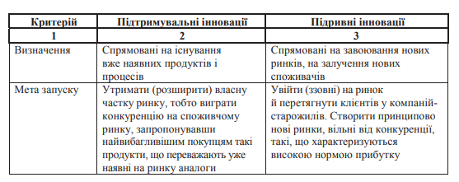
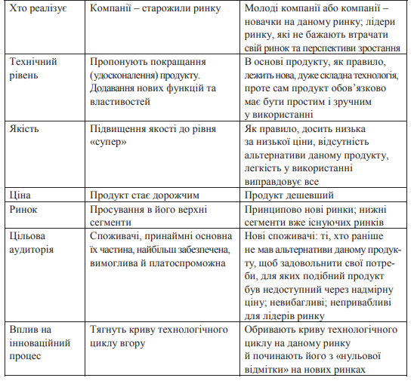
2. Види інновацій
Класифікація за Клейтоном Крістенсеном, представник Гарвардської школи

Slide 14
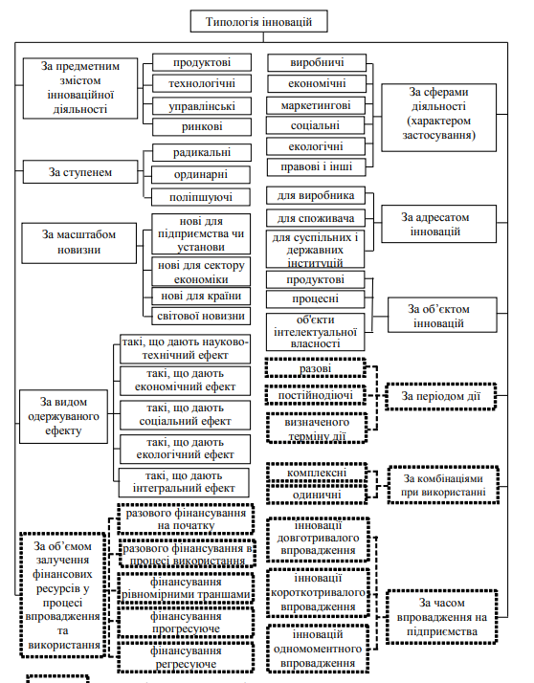
2. Види інновацій

Slide 15
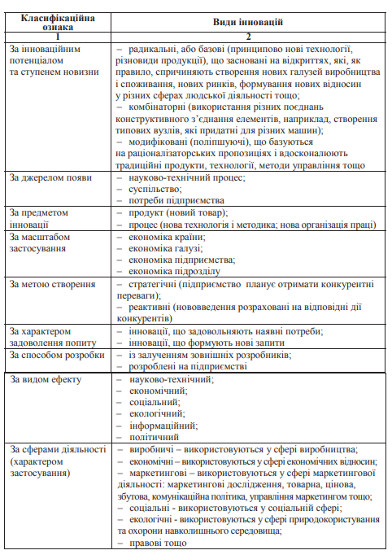
2. Види інновацій

Slide 16
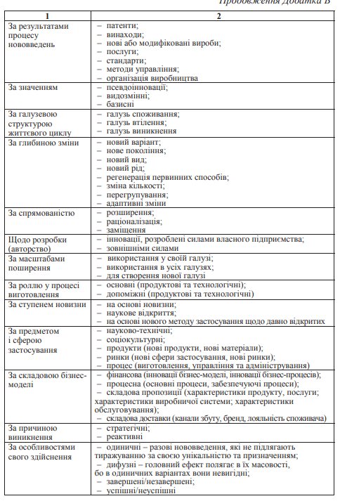
2. Види інновацій

Slide 17
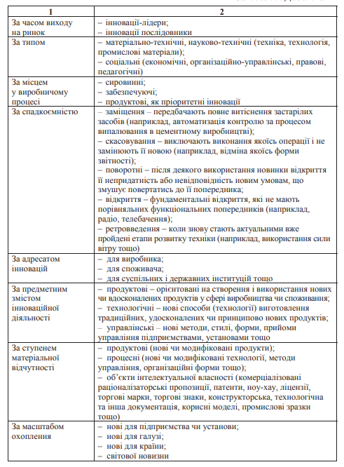
2. Види інновацій

Slide 18
2. Види інновацій
Класифікація за керівництвом Осло (2018 р.)
1. Продуктова інновація - впровадження товару чи послуги, які є новими або значно покращеними щодо їх якостей або способів використання, у тому числі значні вдосконалення в технічних характеристиках, компонентах та матеріалах, у вбудованому програмному забезпеченні або в інших функціональних характеристиках.
https://www.oecd-ilibrary.org/docserver/9789264304604-en.pdf?expires=1694336012&id=id&accname=guest&checksum=C585A1D6080544804E9C6CFD4AFA8D45

Slide 19
2. Види інновацій
Класифікація за керівництвом Осло (2018 р.)
2. Процесна інновація - впровадження нового або значно покращеного способу виробництва чи доставки товару. Сюди входять серйозні зміни в технології, виробничому устаткуванні та/або програмному забезпеченні.
https://www.oecd-ilibrary.org/docserver/9789264304604-en.pdf?expires=1694336012&id=id&accname=guest&checksum=C585A1D6080544804E9C6CFD4AFA8D45

Slide 20
2. Види інновацій
Класифікація за керівництвом Осло (2018 р.)
3. Маркетингова інновація - упровадження нового методу маркетингу, включаючи зміни в дизайні або упаковці продукту, його складуванні, просуванні на ринок чи в призначенні ціни продажу
https://www.oecd-ilibrary.org/docserver/9789264304604-en.pdf?expires=1694336012&id=id&accname=guest&checksum=C585A1D6080544804E9C6CFD4AFA8D45

Slide 21
2. Види інновацій
Класифікація за керівництвом Осло (2018 р.)
4. Організаційна інновація є впровадженням нового організаційного методу в діловій практиці фірми, в організації робочих місць чи зовнішніх зв’язках.
https://www.oecd-ilibrary.org/docserver/9789264304604-en.pdf?expires=1694336012&id=id&accname=guest&checksum=C585A1D6080544804E9C6CFD4AFA8D45

Slide 22
2. Види інновацій
Повідомлення комісії. Настанови щодо державної допомоги на охорону довкілля і розвиток енергетики на 2014-2020 роки. Європейський Союз; Повідомлення, Міжнародний документ, Перелік від 28.06.2014 № 2014/C 200/01
Еко-інновація" - всі форми інноваційної діяльності, результатом якої є або яку спрямовано на значне покращення охорони довкілля, у тому числі нові виробничі процеси, нові продукти або послуги, нові методи управління і ведення бізнесу, використання або запровадження яких, ймовірно, дозволить запобігти ризикам для довкілля, забрудненню та іншим негативним впливам, що є наслідками використання ресурсів, або істотно їх зменшити, протягом усього життєвого циклу відповідних видів діяльності

Slide 23
2. Види інновацій
Повідомлення Комісії. Рамковий документ щодо державної допомоги на наукові дослідження, технічний розвиток та провадження інноваційної діяльностіЄвропейський Союз; Повідомлення, Міжнародний документ від 27.06.2014 № 2014/C 198/01
Організаційна інновація означає імплементацію нового організаційного методу ведення господарської діяльності підприємством, організації робочого місця або зовнішніх відносин, без урахування змін, які ґрунтуються на організаційних методах, що вже застосовуються підприємством, змін в стратегії управління, злиття і поглинань, припинення використання процесу, простої заміни капіталу або розширення капіталу, змін, зумовлених виключно змінами цін на фактори виробництва, кастомізацію, локалізацію, регулярні, сезонні та інші циклічні зміни та торгівлю новими чи значно вдосконаленими продуктами

Slide 24
2. Види інновацій
Про затвердження Положення про порядок здійснення інноваційної діяльності у сфері освітиМОН України; Наказ від 12.05.2023 № 552
Освітні інновації - новостворені (застосовані) або вдосконалені освітні, навчальні, виховні, психолого-педагогічні та управлінські моделі, технології, методи, що підвищують якість, результативність та ефективність освітньої діяльності, змінюють результати освітнього процесу, створюючи при цьому удосконалені чи нові: освітні, дидактичні, виховні системи; зміст освіти; освітні, педагогічні технології; методи, форми, засоби розвитку особистості, організації навчання і виховання; технології управління закладом освіти, системою освіти

Slide 25
2. Види інновацій
Про затвердження форм державних статистичних спостережень із статистики науки й інновацій та інструкцій про порядок їх складанняДержкомстат України; Наказ, Інструкція від 09.09.2003 № 290
Процесові інновації — це впровадження нових чи значно вдосконалених методів виробництва. До даних методів можуть відноситися зміни технологічного устаткування або організації виробництва, а також як те, так і інше одночасно. Ці методи можуть бути націлені на виробництво нових чи вдосконалених видів продукції, яка не може бути вироблена при використанні традиційних заводських установок або методів виробництва чи підвищення ефективності виробництва традиційних видів продукції.
Технологічні інновації — це діяльність підприємства, пов'язана із розробкою та впровадженням як технологічно нових, так і значно технологічно вдосконалених продуктів (продуктові інновації) і процесів (процесові інновації).

Slide 26
3. Поняття інноваційної діяльності
Інноваційна діяльність — це комплекс наукових, технологічних, організаційних, фінансових та маркетингових заходів, які спрямовані на створення та впровадження інновацій (проведення і придбання наукових досліджень, нових технологій, виробниче проектування, інші види підготовки виробництва для випуску нових продуктів, впровадження нових методів їх виробництва, придбання машин, обладнання, установок, інших основних засобів та капітальні витрати, пов’язані з упровадженням інновацій, маркетинг, реклама тощо).

Slide 27
3. Поняття інноваційної діяльності
Закон України «Про інноваційну діяльність» від 4 липня 2002 р. 40-IV
Інноваційна діяльність - діяльність, що спрямована на використання і комерціалізацію результатів наукових досліджень та розробок і зумовлює випуск на ринок нових конкурентоздатних товарів і послуг
Об'єктами інноваційної діяльності є:
інноваційні програми і проекти;
нові знання та інтелектуальні продукти;
виробниче обладнання та процеси;
інфраструктура виробництва і підприємництва;
організаційно-технічні рішення виробничого, адміністративного, комерційного або іншого характеру, що істотно поліпшують структуру і якість виробництва і (або) соціальної сфери;
сировинні ресурси, засоби їх видобування і переробки;
товарна продукція;
механізми формування споживчого ринку і збуту товарної продукції.
Суб'єктами інноваційної діяльності можуть бути фізичні і (або) юридичні особи України, фізичні і (або) юридичні особи іноземних держав, особи без громадянства, об'єднання цих осіб, які провадять в Україні інноваційну діяльність і (або) залучають майнові та інтелектуальні цінності, вкладають власні чи запозичені кошти в реалізацію в Україні інноваційних проектів.

Slide 28
3. Поняття інноваційної діяльності
Господарський кодекс України
Інноваційною діяльністю у сфері господарювання є діяльність учасників господарських відносин, що здійснюється на основі реалізації інвестицій з метою виконання довгострокових науково-технічних програм з тривалими строками окупності витрат і впровадження нових науково-технічних досягнень у виробництво та інші сфери суспільного життя.
Формами інвестування інноваційної діяльності є:
державне (комунальне) інвестування, що здійснюється органами державної влади або органами місцевого самоврядування за рахунок бюджетних коштів та інших коштів відповідно до закону;
комерційне інвестування, що здійснюється суб'єктами господарювання за рахунок власних або позичкових коштів з метою розвитку бази підприємництва;
соціальне інвестування, що здійснюється в об'єкти соціальної сфери та інших невиробничих сфер;
іноземне інвестування, що здійснюється іноземними юридичними особами або іноземцями, а також іншими державами;
спільне інвестування, що здійснюється суб'єктами України разом з іноземними юридичними особами чи іноземцями.

Slide 29
3. Поняття інноваційної діяльності
Господарський кодекс України
Інноваційна діяльність передбачає інвестування наукових досліджень і розробок, спрямованих на здійснення якісних змін у стані продуктивних сил і прогресивних міжгалузевих структурних зрушень, розробки і впровадження нових видів продукції і технологій.
Інноваційна діяльність здійснюється за такими напрямами:
проведення наукових досліджень і розробок, спрямованих на створення об'єктів інтелектуальної власності, науково-технічної продукції;
розробка, освоєння, випуск і розповсюдження принципово нових видів техніки і технології;
розробка і впровадження нових ресурсозберігаючих технологій, призначених для поліпшення соціального і екологічного становища;
технічне переозброєння, реконструкція, розширення, будівництво нових підприємств, що здійснюються вперше як промислове освоєння виробництва нової продукції або впровадження нової технології.
Інвестування відтворення основних фондів і приросту матеріально-виробничих запасів здійснюється як капітальні вкладення.

Slide 30
3. Поняття інноваційної діяльності
Інша термінологія в сфері інноваційної діяльності
Закон України «Про інноваційну діяльність» від 4 липня 2002 р. 40-IV
Інноваційний продукт - результат науково-дослідної і (або) дослідно-конструкторської розробки;
Інноваційна продукція - нові конкурентоздатні товари чи послуги;
Інноваційний проект - комплекс заходів і процедур, необхідних для розроблення, створення та реалізації інноваційного продукту і (або) інноваційної продукції, що відображені у комплекті документів, складених відповідно до вимог законодавства;
Пріоритетний інноваційний проект - інноваційний проект, що реалізується в рамках пріоритетних напрямів інноваційної діяльності;

Slide 31
3. Поняття інноваційної діяльності
Інша термінологія в сфері інноваційної діяльності
Інноваційне підприємство (інноваційний центр, технопарк, технополіс, інноваційний бізнес-інкубатор тощо) - підприємство (об'єднання підприємств), що розробляє, виробляє і реалізує інноваційні продукти і (або) продукцію чи послуги, обсяг яких у грошовому вимірі перевищує 70 відсотків його загального обсягу продукції і (або) послуг;
Інноваційна інфраструктура - сукупність підприємств, організацій, установ, їх об'єднань, асоціацій будь-якої форми власності, що надають послуги із забезпечення інноваційної діяльності (фінансові, консалтингові, маркетингові, інформаційно-комунікативні, юридичні, освітні тощо).

Slide 32
3. Поняття інноваційної діяльності
Інша термінологія в сфері інноваційної діяльності
Методологічні пояснення Держкомстату України
Інноваційна продукція – це продукція, яка є новою або значно удосконаленою в частині її властивостей або способів використання. Новою продукцією вважаються товари та послуги, що суттєво відрізняються своїми характеристиками або призначенням від продуктів, що виготовлялися підприємством раніше. Значні покращення можуть здійснюватися за рахунок змін в матеріалах, компонентах та інших характеристиках виробів, що покращують їх властивості. Сюди включаються значні вдосконалення в технічних характеристиках, компонентах та матеріалах, у вбудованому програмному забезпеченні та інших функціональних характеристиках.
https://ukrstat.gov.ua/operativ/operativ2005/ni/ind_rik/ind_u/ind_met.html

